Slide 1

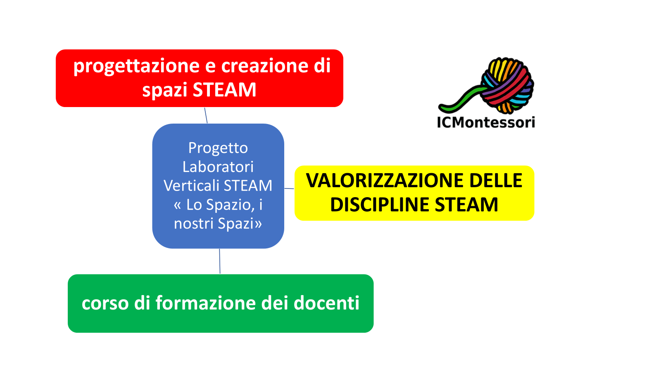
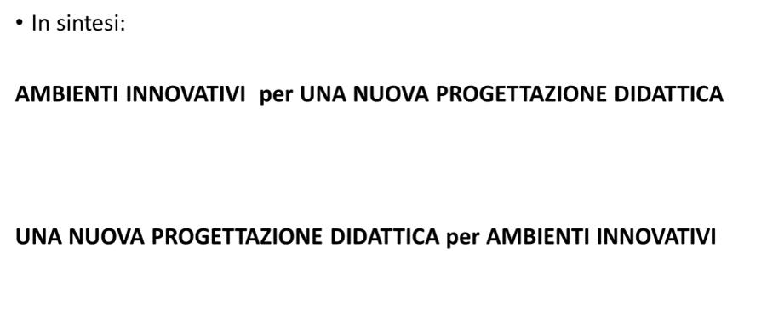


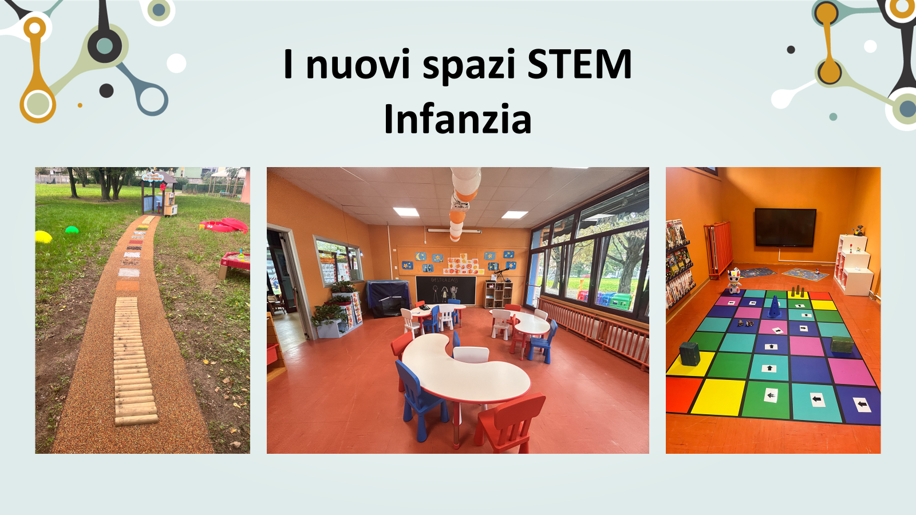
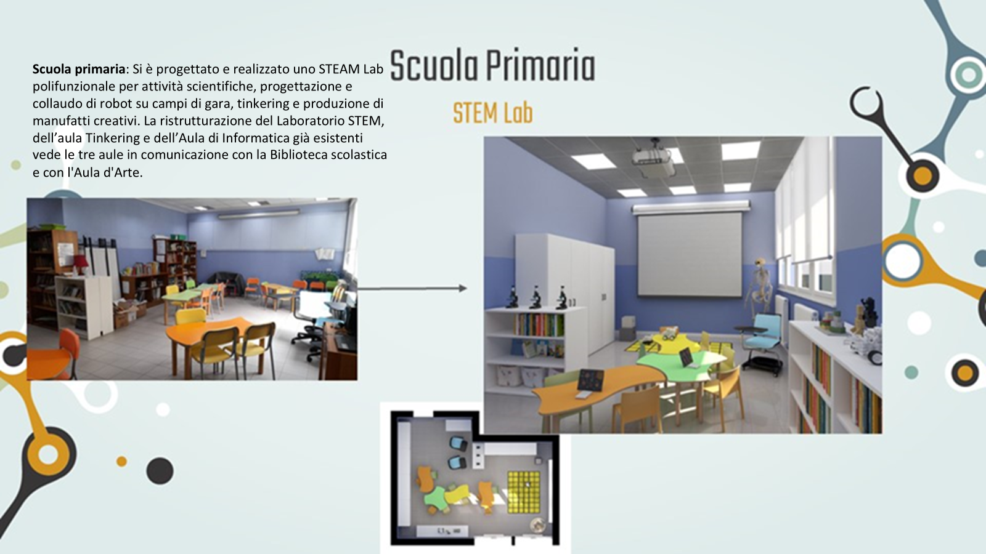
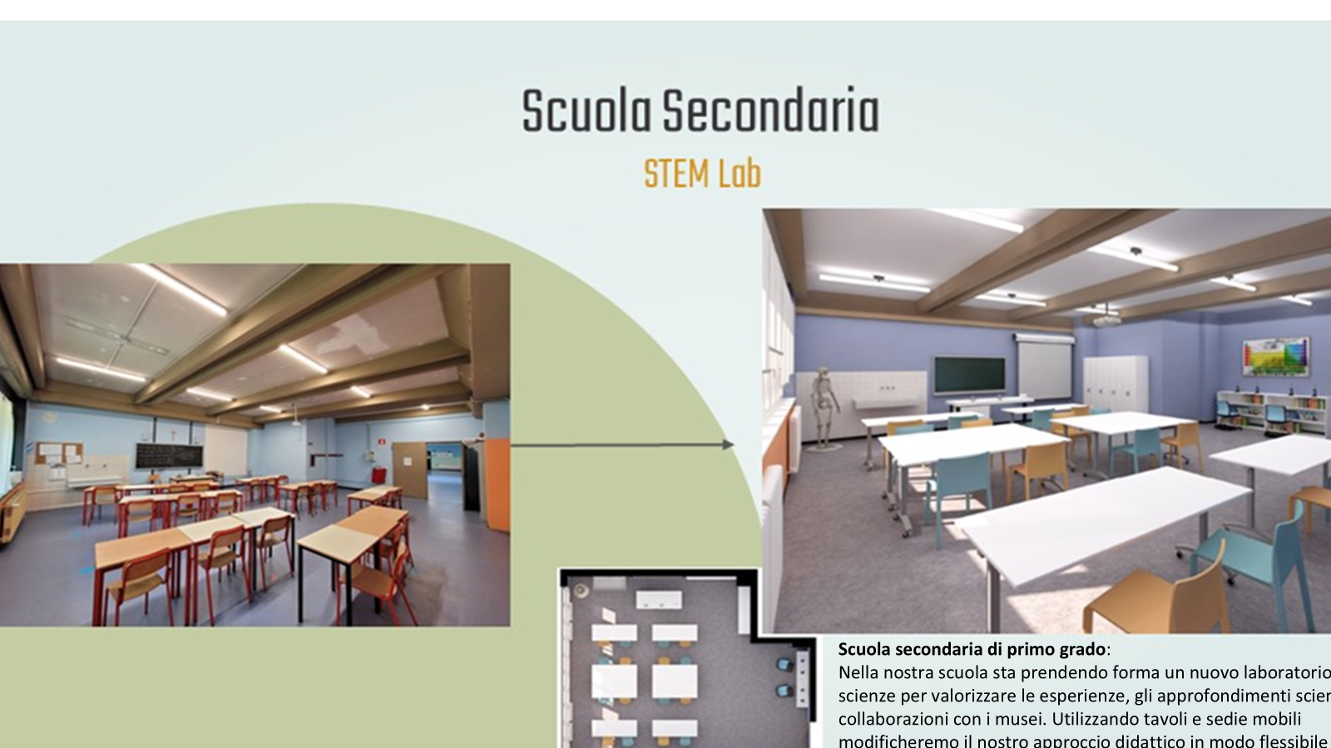
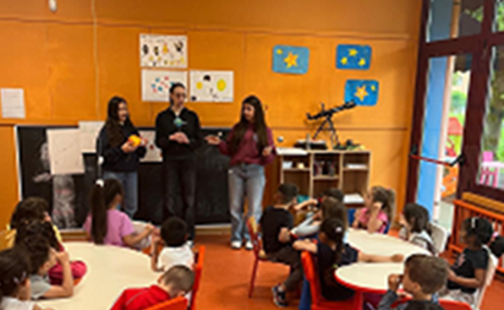
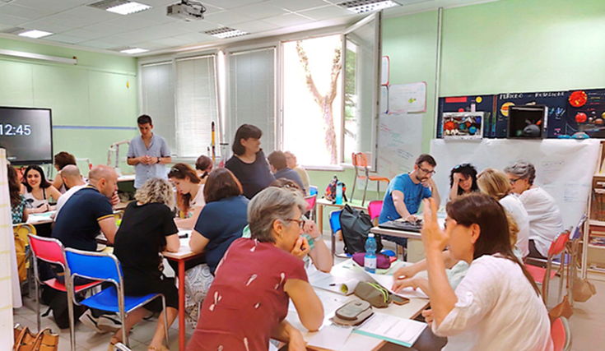
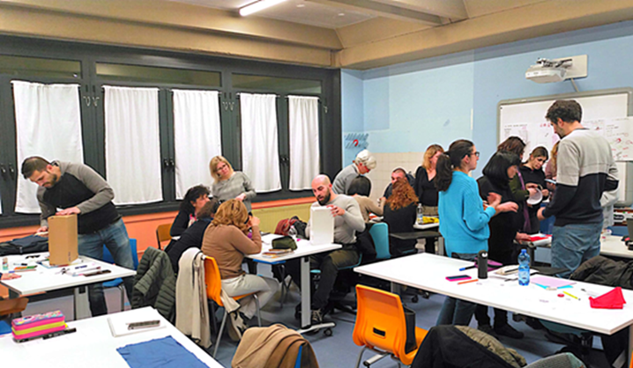
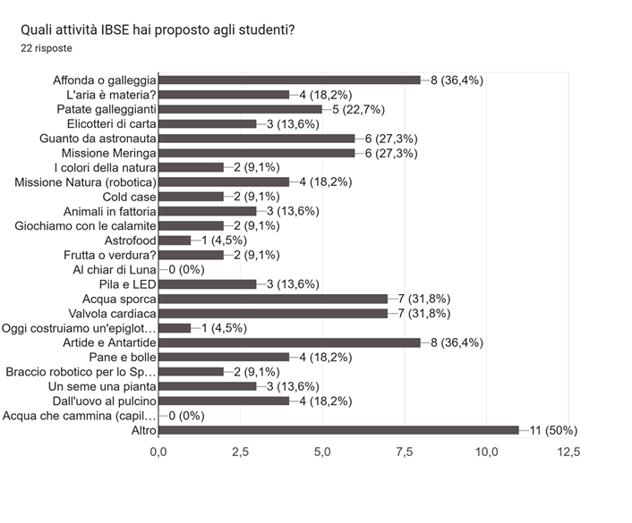
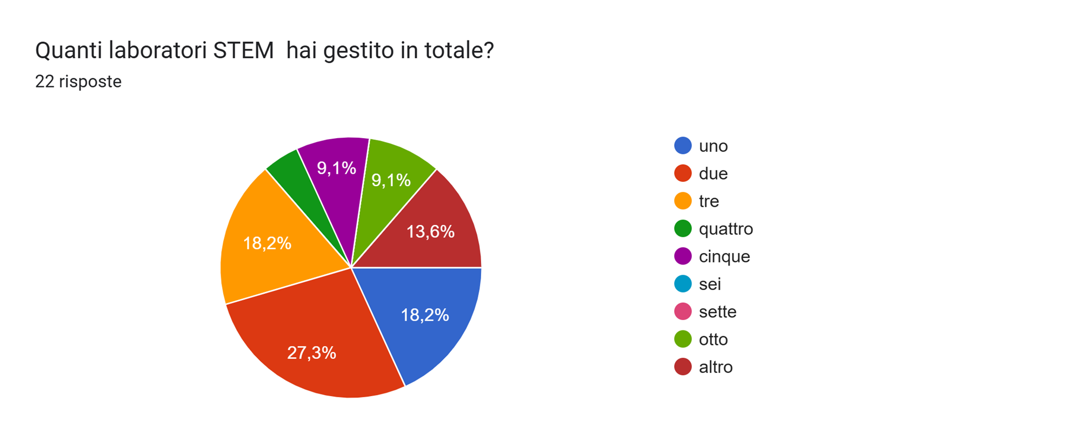
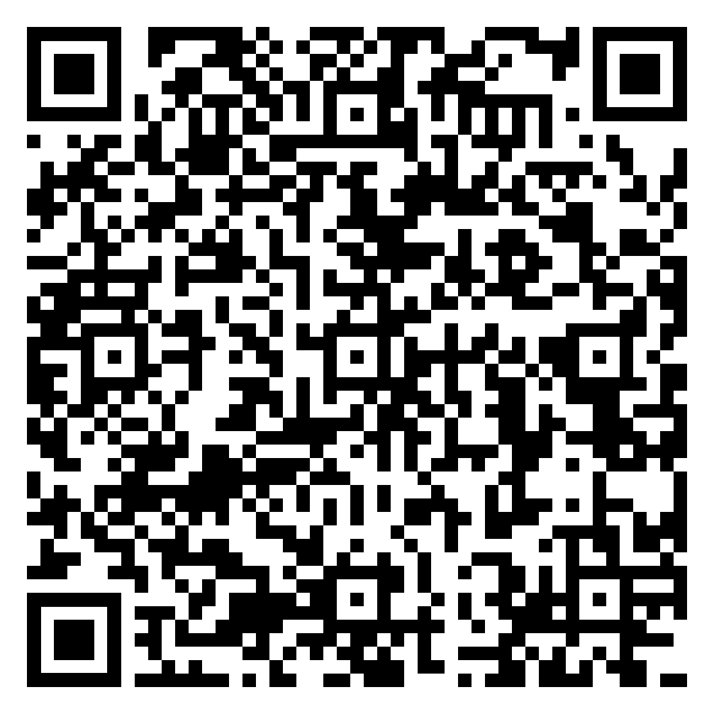
Centro IBSE
Sezione A.N.I.S.N.
LOMBARDIA
Autori
Emanuela Scaioli
Marco Binda
Daniele Brioschi
Angela Loseto
Irene Macaluso
NUOVI SPAZI
NUOVI APPRENDIMENTI
  Questo Progetto ha visto coinvolti come attori alcuni formatori del Centro IBSE ANISN Lombardia, l’Istituto Comprensivo Statale M. Montessori di Bollate (Mi), l’azienda privata Gestra SPIRAX- Sarco, finanziatice del Progetto “Lo Spazio, I nostri Spazi.” e il DM 65 - DM 66 del PNRR.
1
Introduzione
Il Centro IBSE ANISN Lombardia ha sviluppato un impianto di formazione-azione continua presso l’IC Montessori di Bollate (Mi) negli anni 2022-2025 che ha dato:
supporto alla progettazione dei nuovi spazi laboratoriali
coordinamento del gruppo di lavoro DM 65 PNRR per le STEM
sperimentazione da parte dei docenti di percorsi didattici attraverso l'approccio IBSE con 2 corsi di formazione, 2 Scuole estive e 2 laboratori di formazione sul campo (DM 66 PNRR) per un totale di 128 ore.
2
Obiettivi
3
Metodologia
sostituzione delle attrezzature scientifiche e miglioramento degli spazi delle aule dedicate alle STEAM.
creazione di un contesto scolastico che utilizzi metodologie e risorse innovative per la didattica STEAM
attivazione di laboratori di co-progettazione e formazione che permettano agli insegnanti di progettare percorsi didattici che mettano al centro gli studenti
costituzione di gruppi di docenti esperti e tutor interni nei laboratori STEM del PNRR.
Supporto tecnico alla riprogettazione di spazi e attrezzature per i tre laboratori scientifici
Attivazione di corsi continuativi in presenza di formazione docenti sull’approccio IBSE con proposte operative per un curricolo verticale di scienze
Tutoring nelle classi durante la sperimentazione dei percorsi IBSE
Attivazione di laboratori di formazione sul campo con l’obiettivo di costituire un Repository di buone pratiche.
4
Risultati
Gli spazi rinnovati
La formazione docenti negli spazi rinnovati
5
Analisi
6
Conclusioni
Ai docenti partecipanti ai vari corsi di formazione IBSE è stato somministrato un questionario per rilevare alcuni dati e informazioni utili a valutare l’impatto del Progetto nella pratica d’aula.
A partire dagli spazi rinnovati, questo progetto ha avviato un percorso di formazione-azione continua sull’inquiry scientifico che ha favorito lo sviluppo di buone pratiche di insegnamento condivise tra i docenti dei vari ordini di scuola e ha coinvolto con proposte hands on gli studenti .
Per saperne di più:
Sede legale della sezione
Acquario Civico di Milano – Viale Gadio, 2
C.F. 94079480631

Slide 2
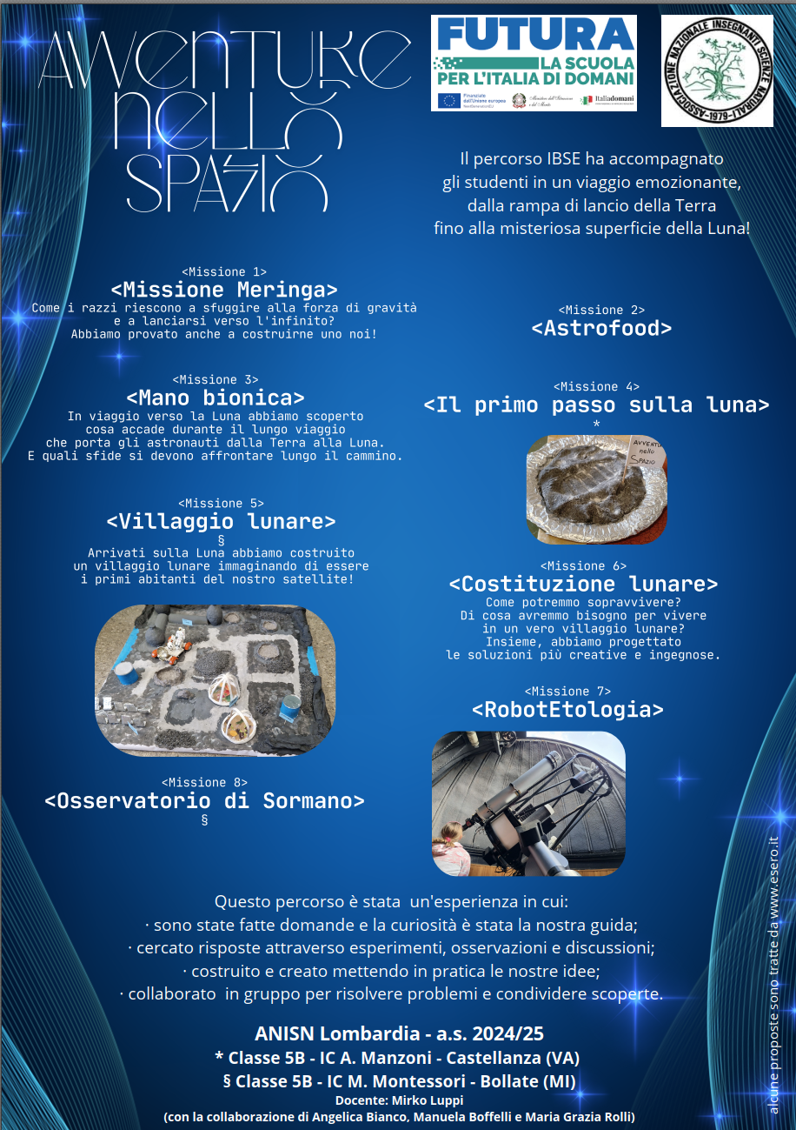

Slide 3
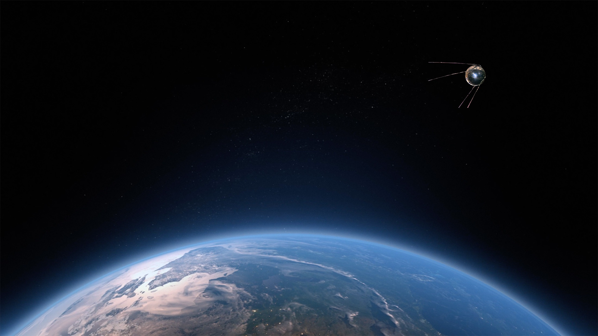



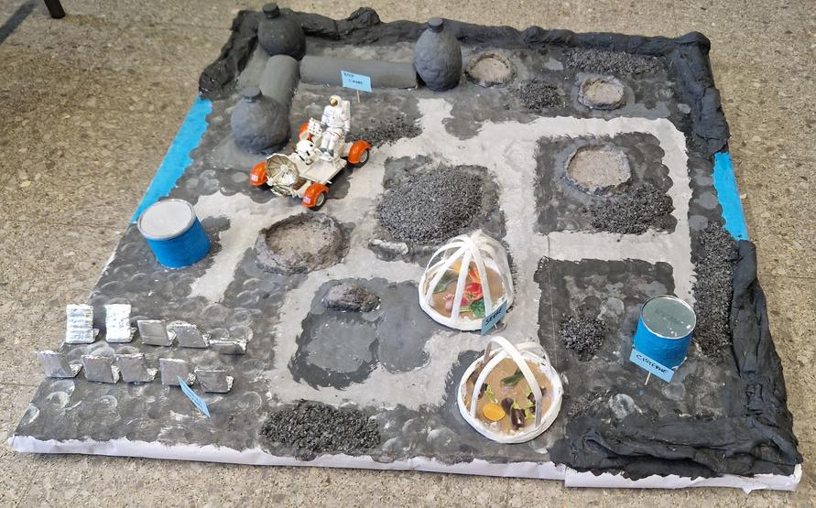
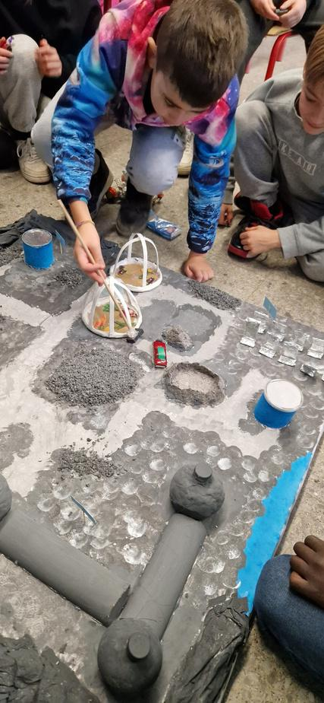
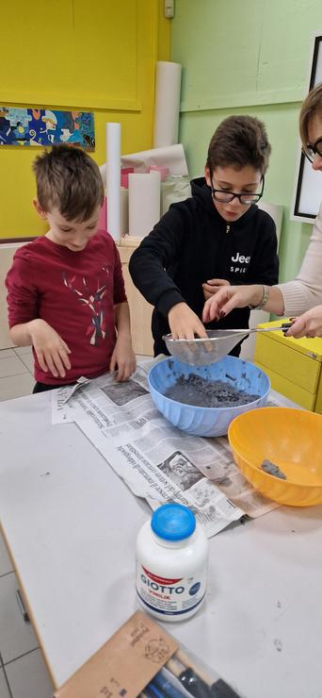
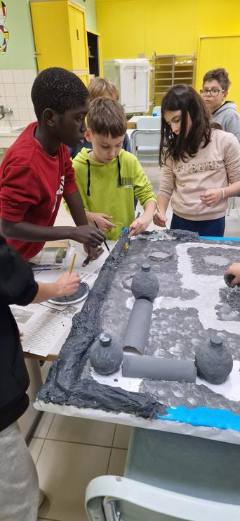

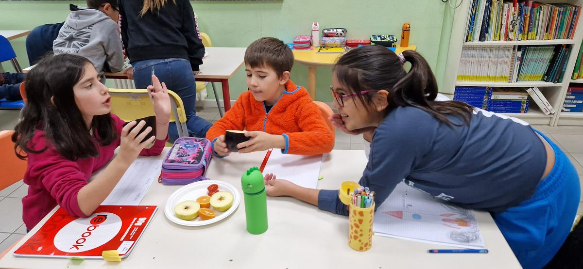
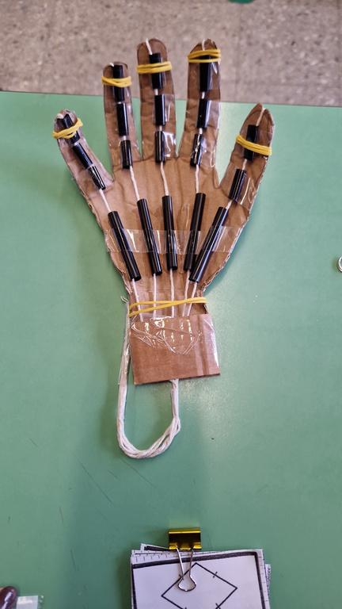
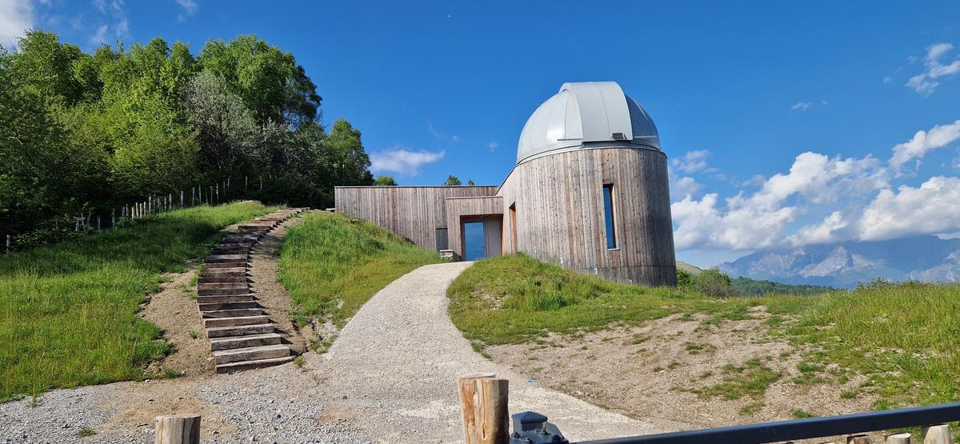
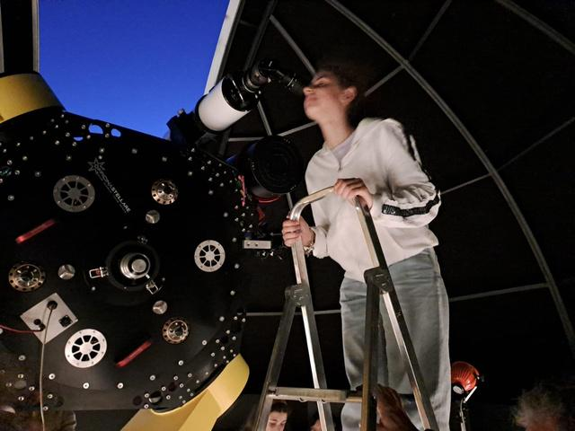

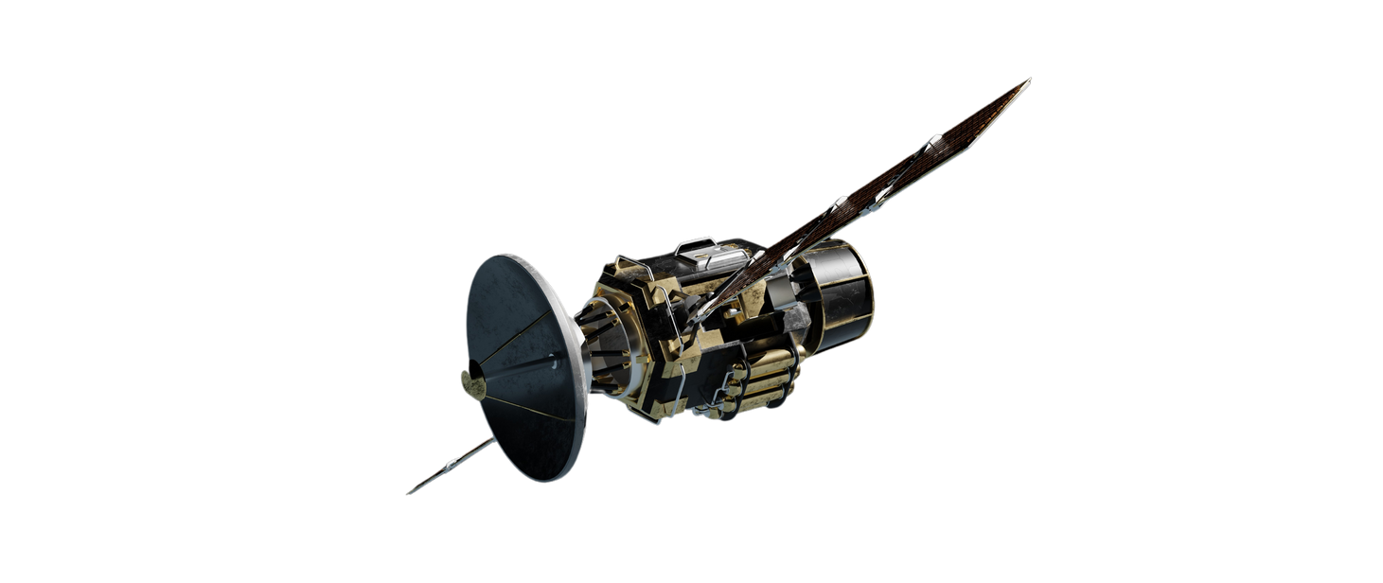
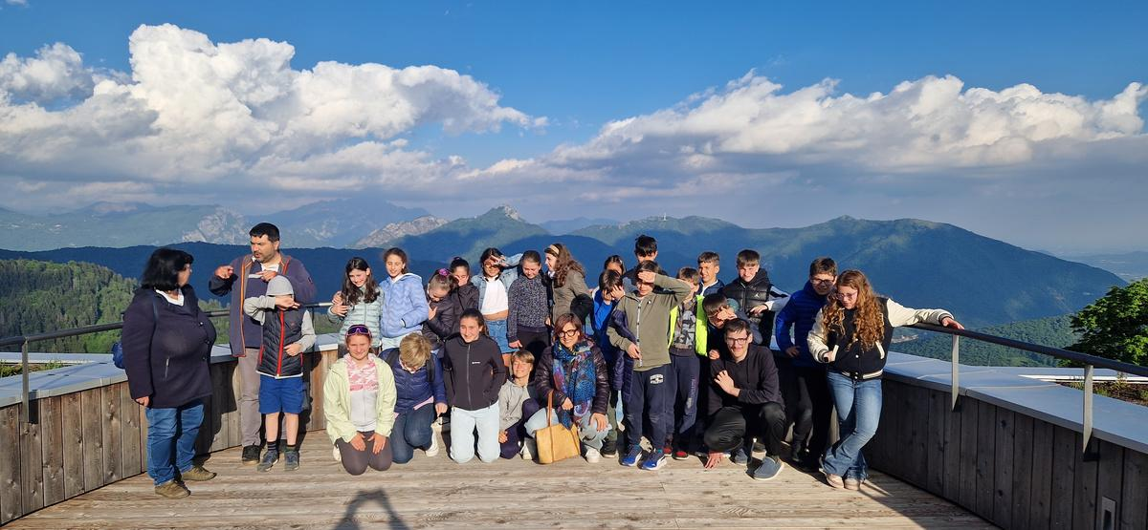

SEZIONE A.N.I.S.N.
LOMBARDIA
A.S 2024/2025
I.C MARIA MONTESSORI -BOLLATE
CLASSE 5B
AVVENTURE NELLO SPAZIO
  MISSIONE MERINGA
  ASTROFOOD
  VILLAGGIO LUNARE
  CONTADINI LUNARI
  MANO BIONICA
  COSTITUZIONE LUNARE
  ROBO-ETOLOGIA
RIPRODUZIONE MOON VILLAGE (ESA)
CONTADINI LUNARI-
IL CAMPO MAGNETICO
Gita Osservatorio di Sormano (CO)
16-17/05/2025
ASTROFOOD
MANO BIONICA
DOCENTI:
BIANCO ANGELICA
LUPPI MIRKO
ROLLI MARIAGRAZIA
SEDE LEGALE DELLA SEZIONE
ACQUARIO CIVICO DI MILANO
VIALE GADIO, 2
C.F. 94079480631

Slide 4
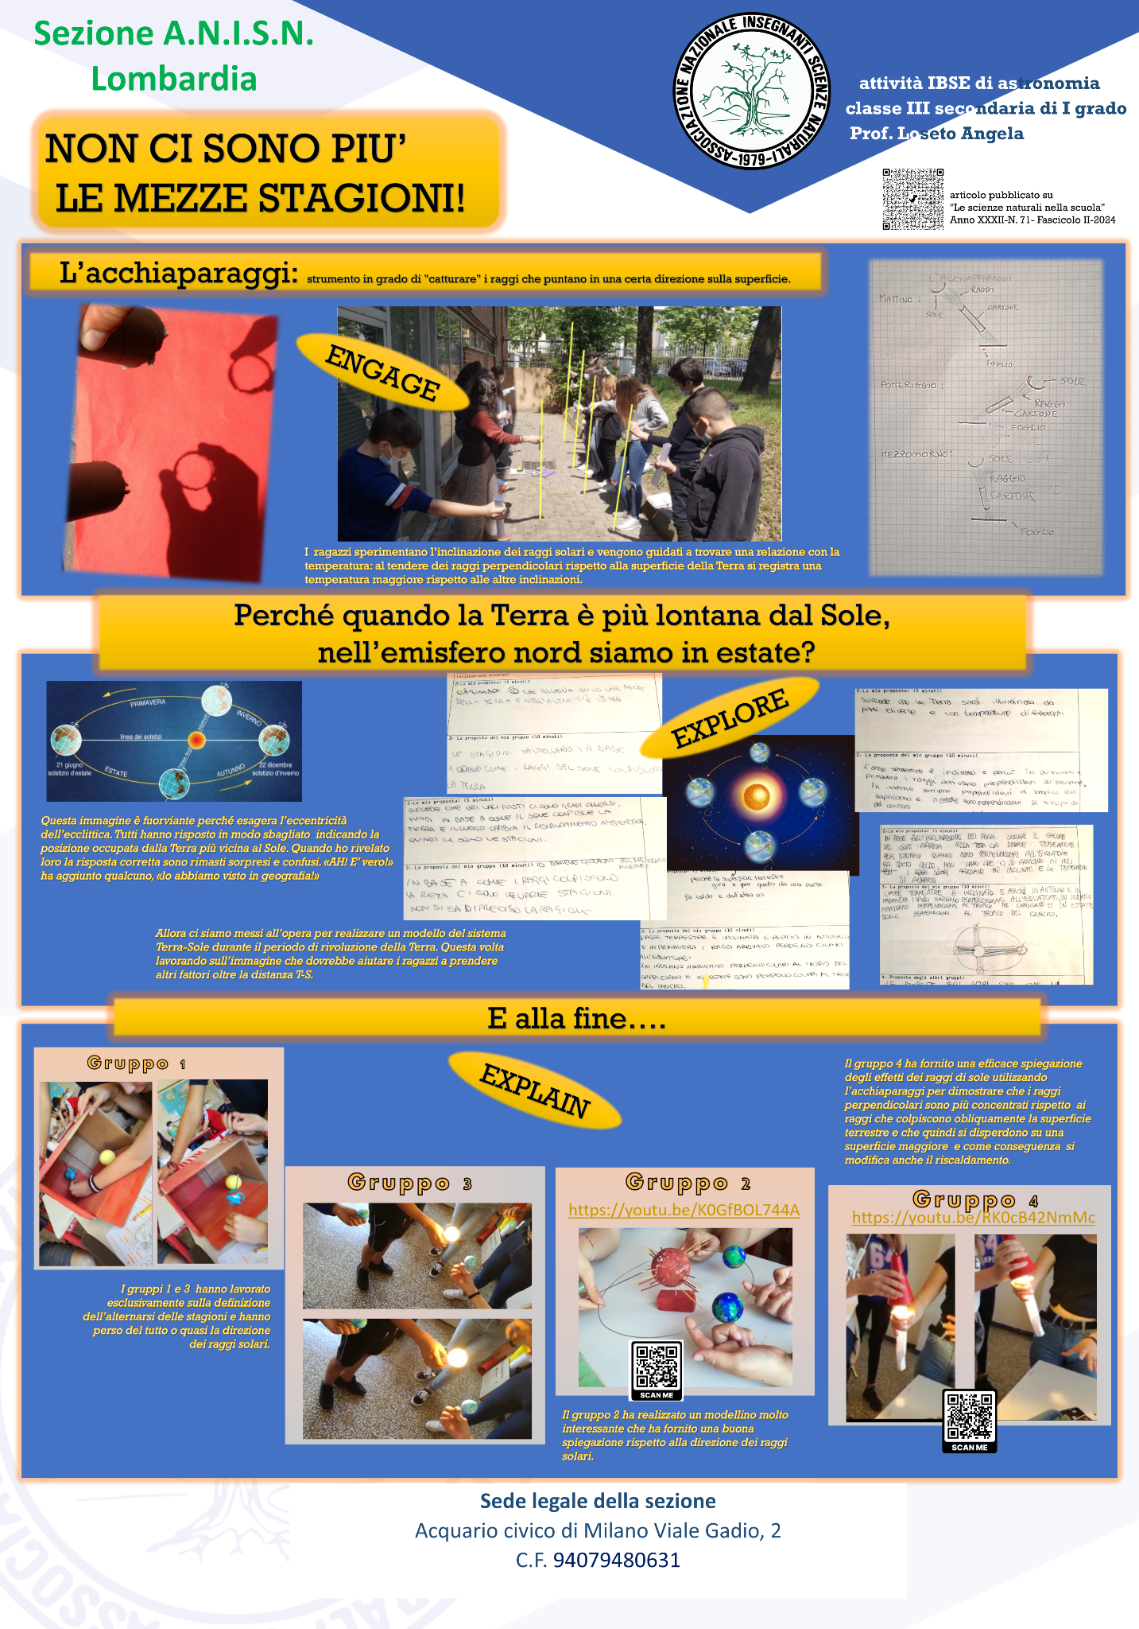

Slide 5


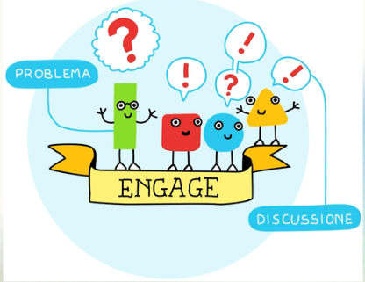
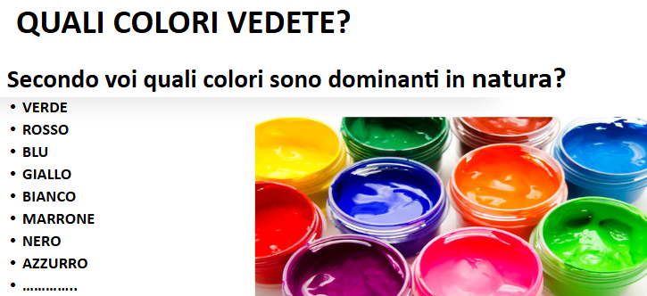
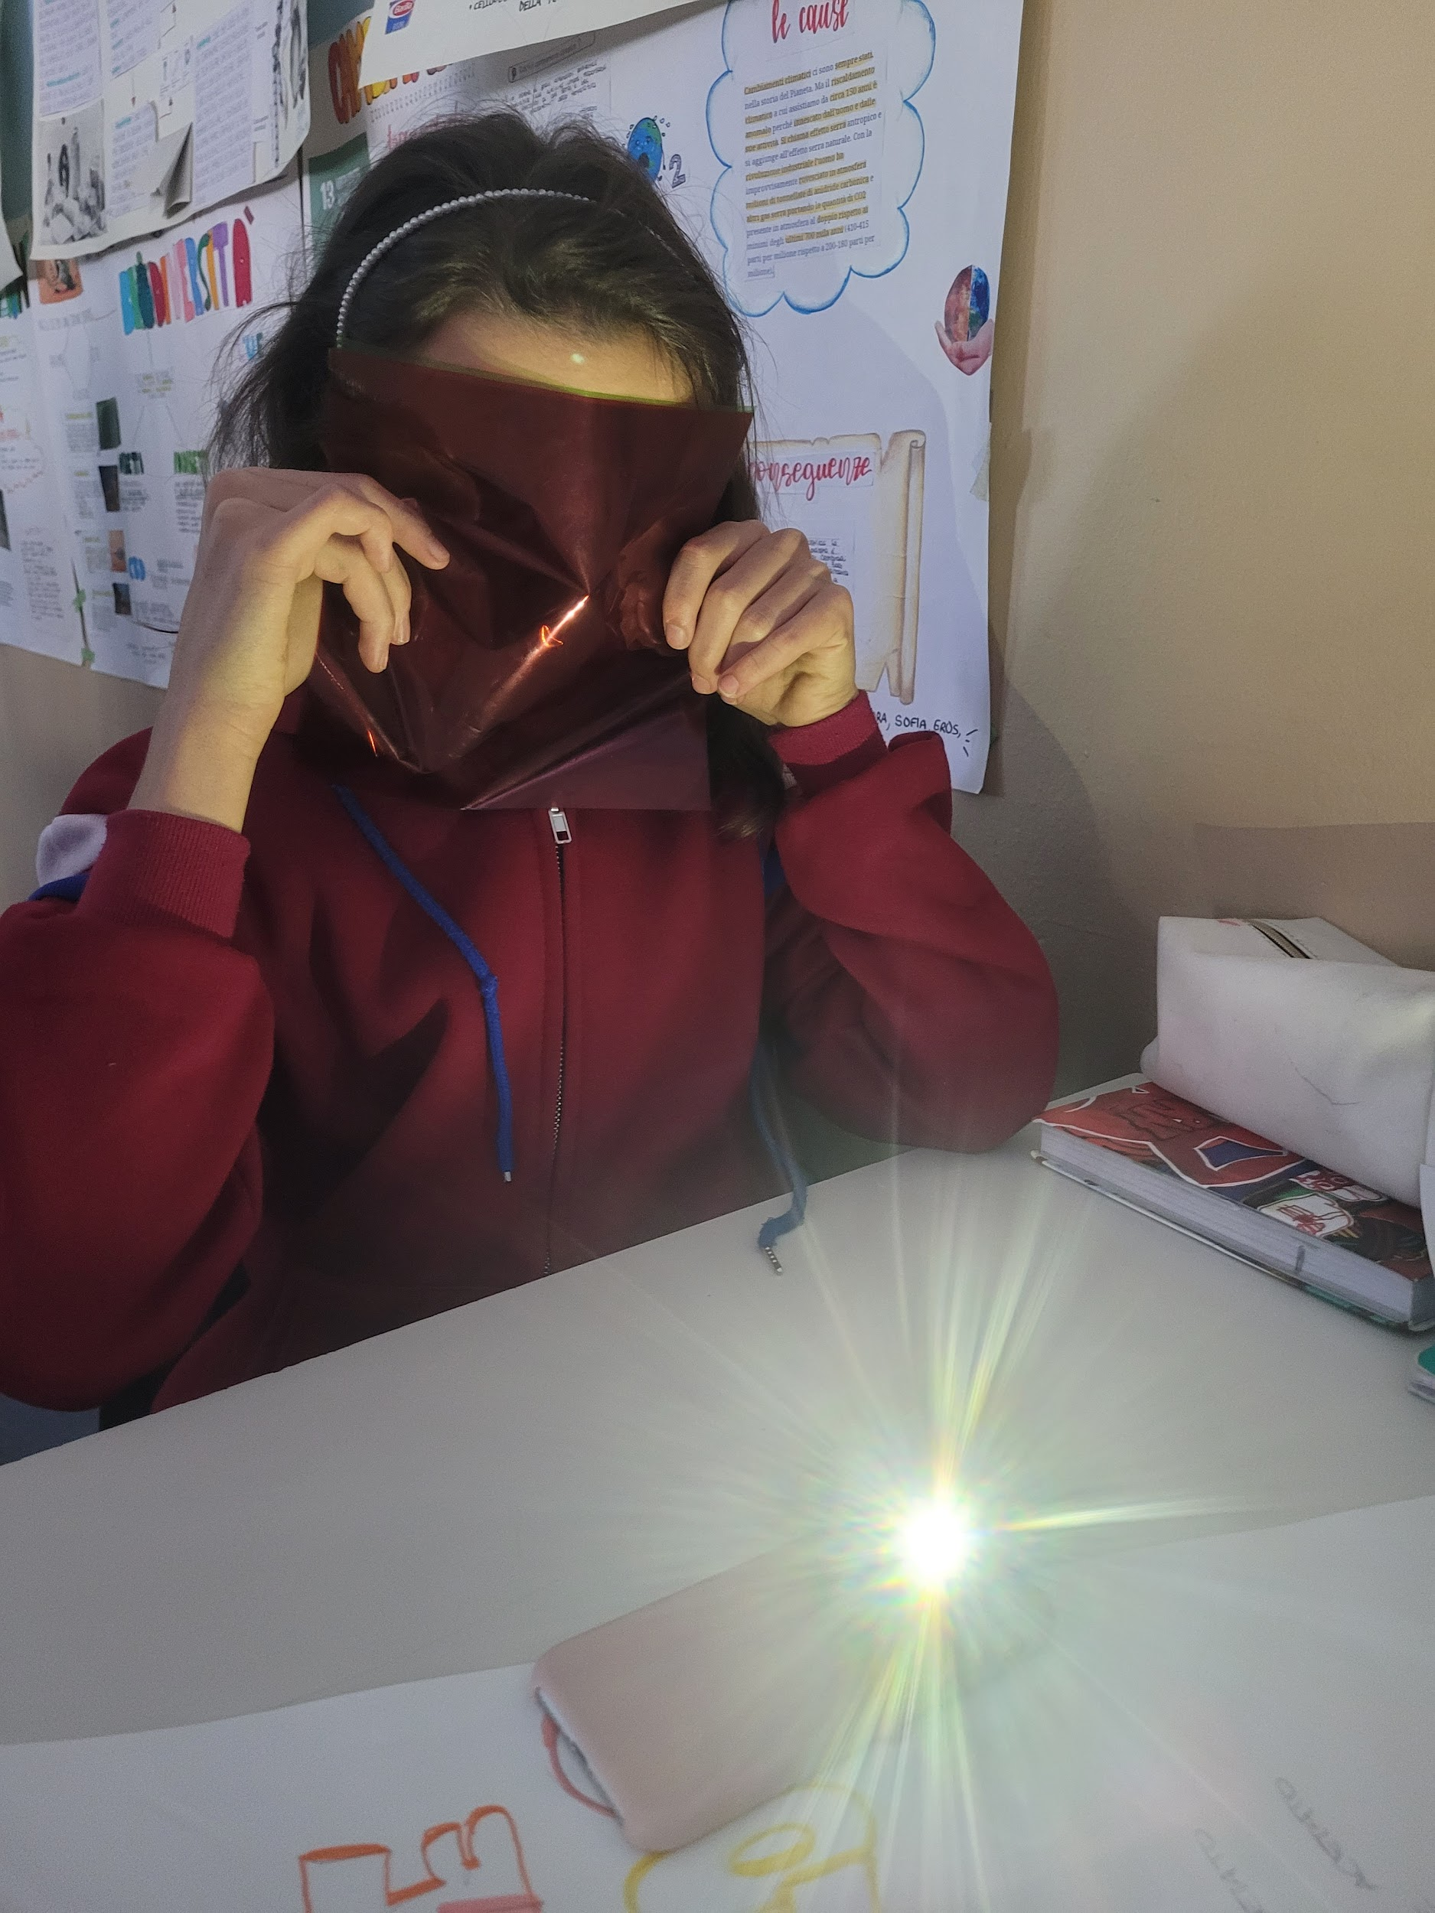
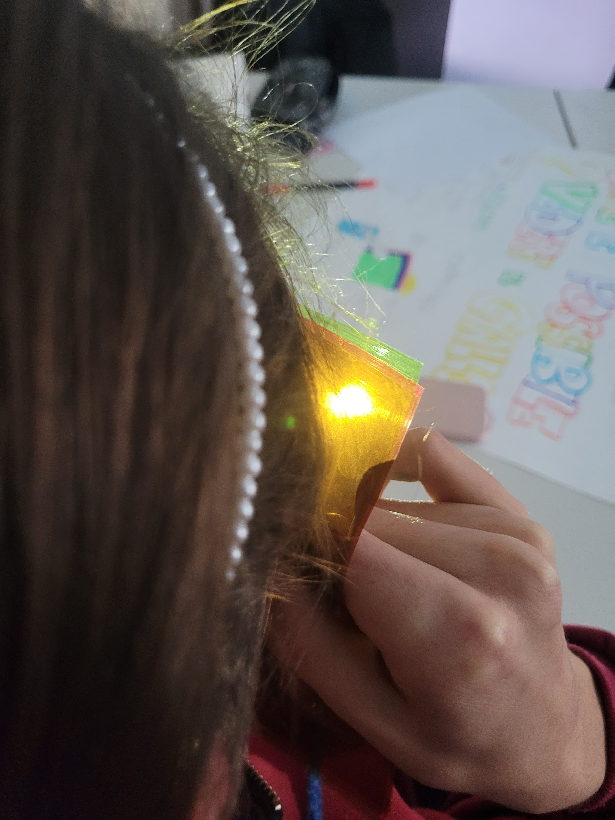

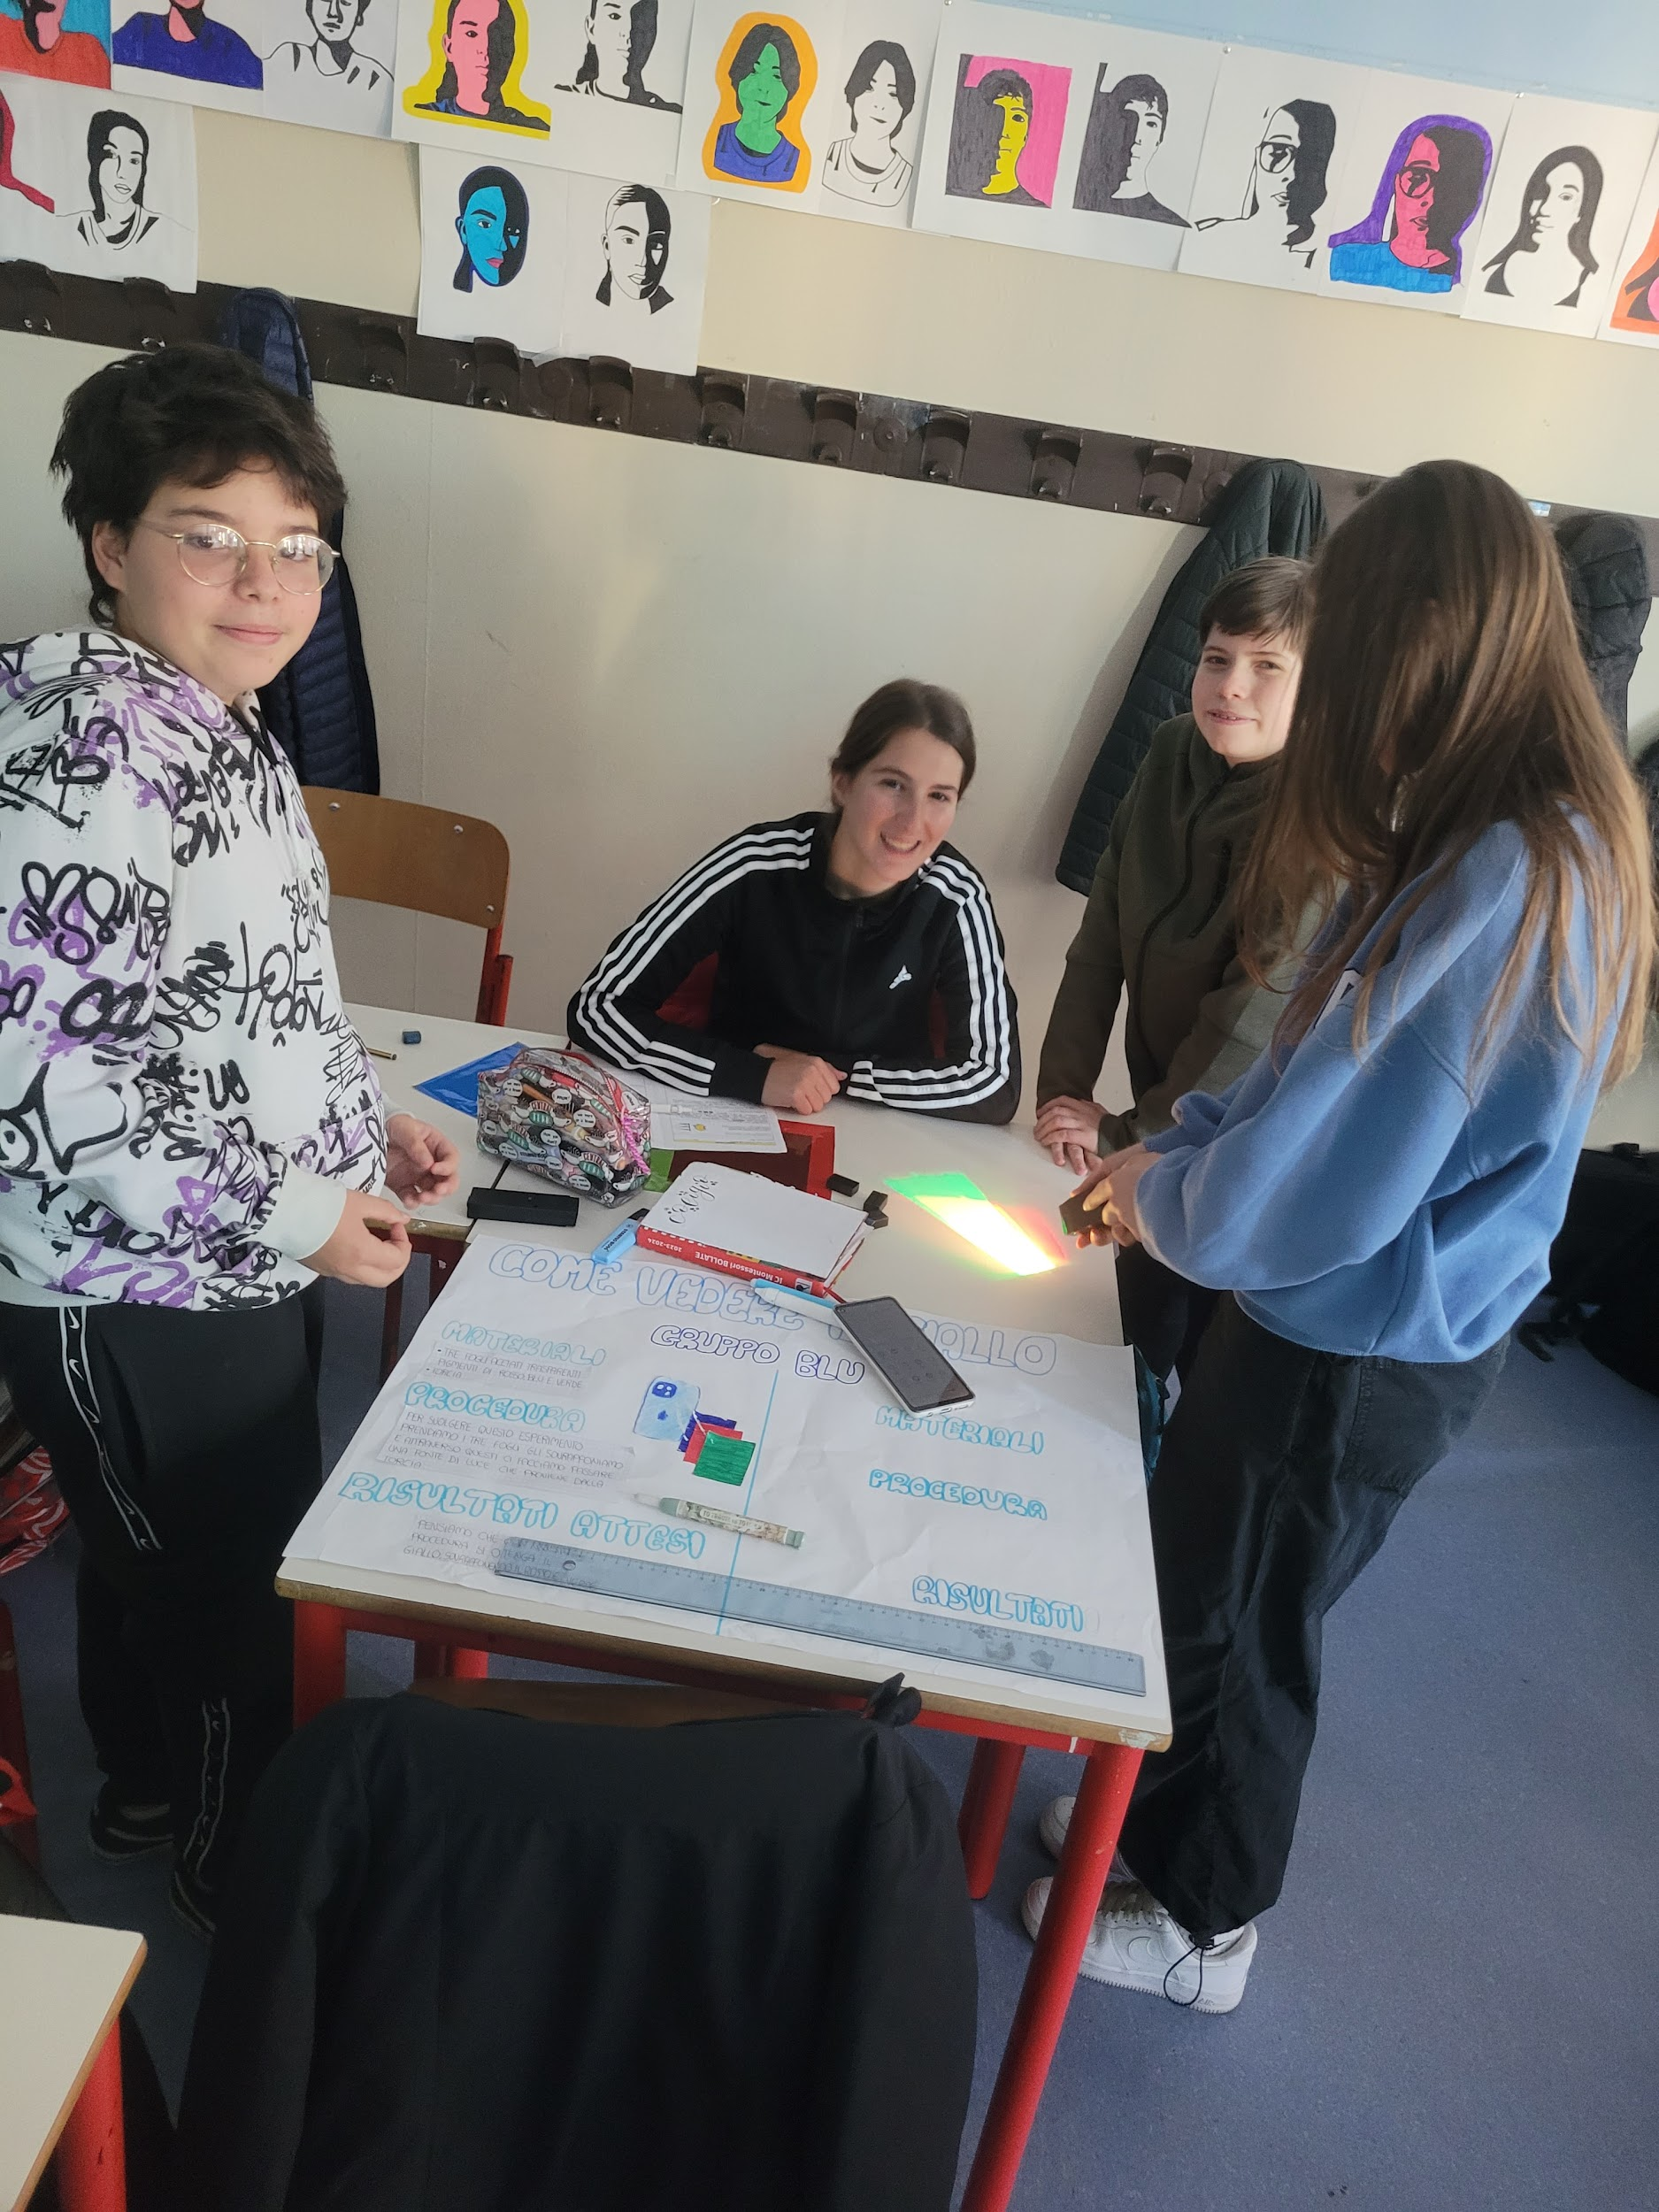
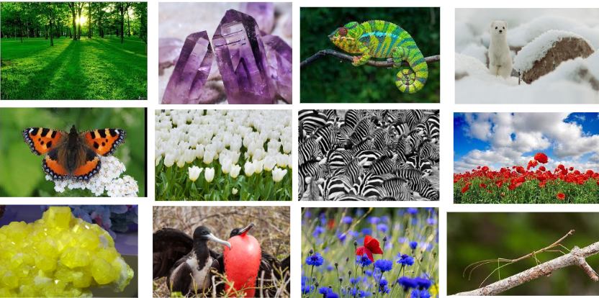
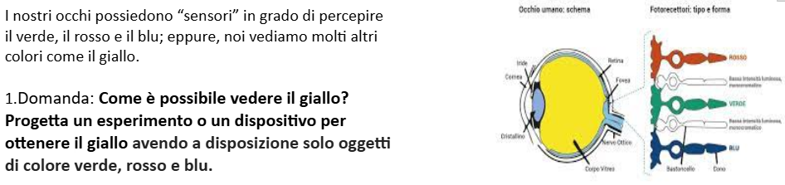
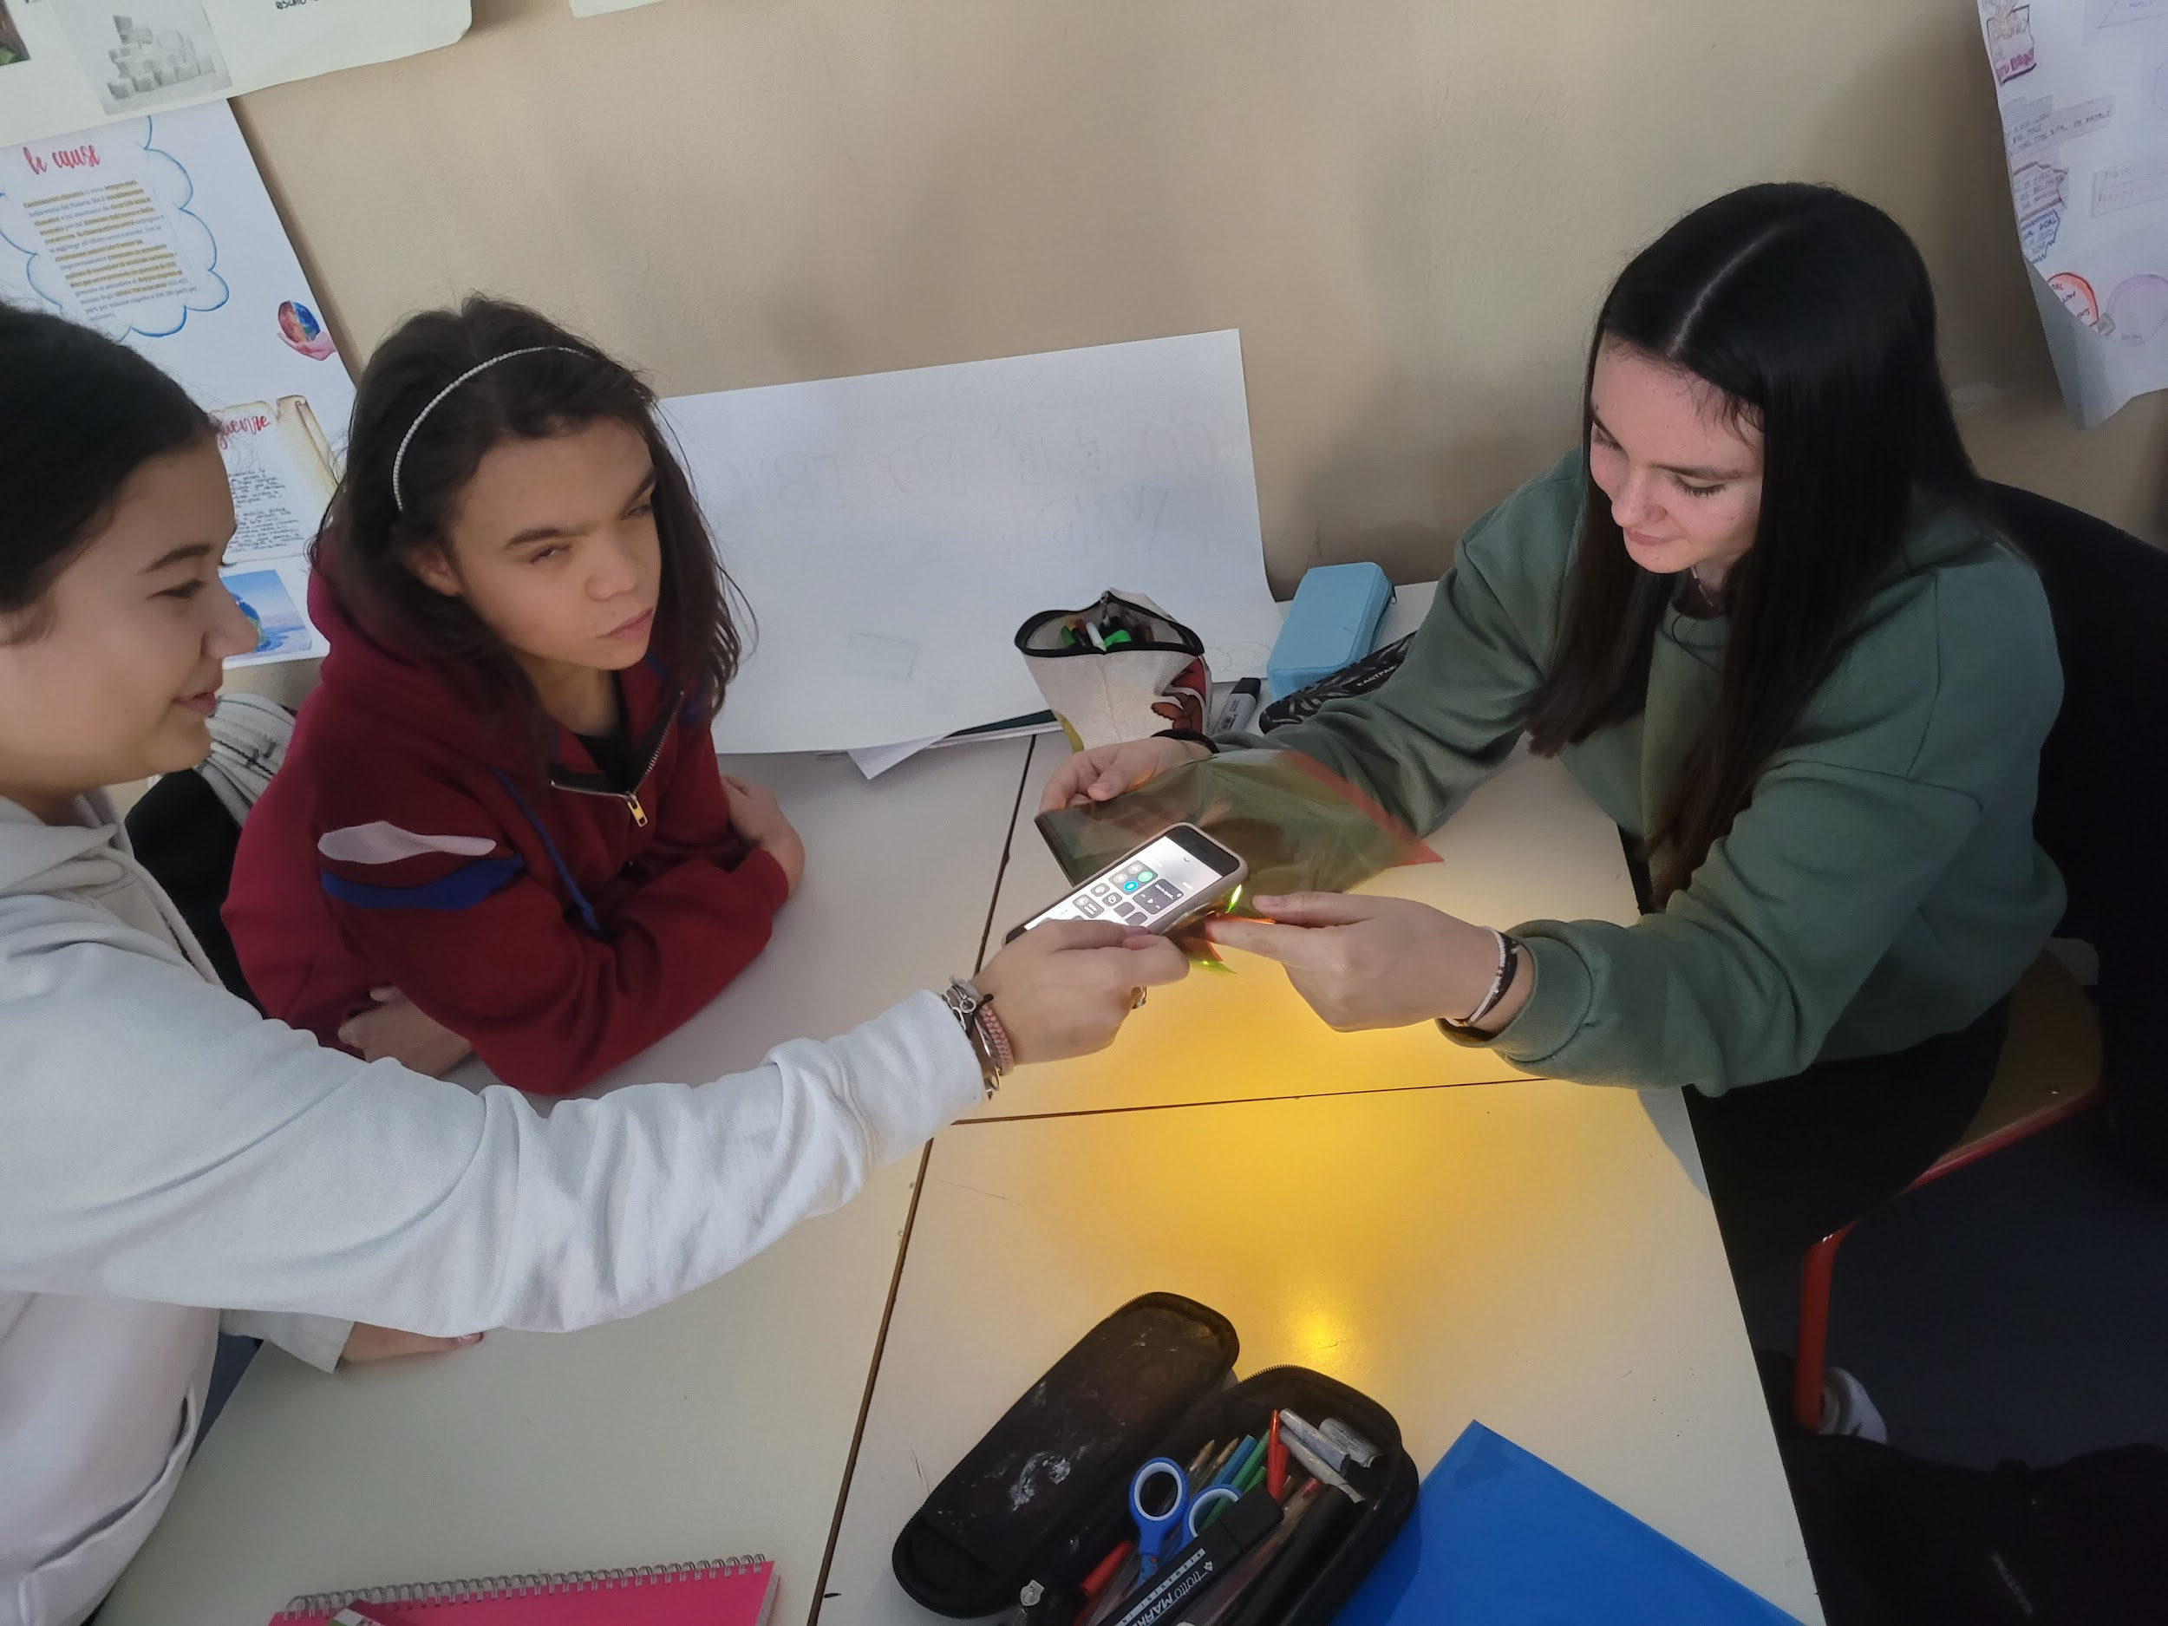
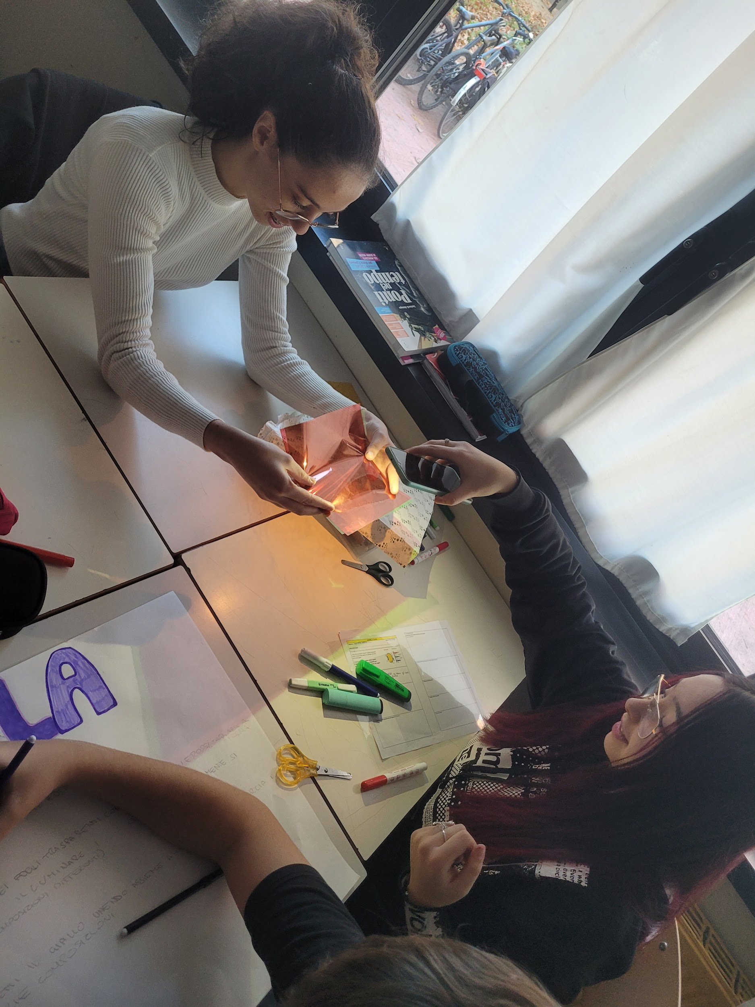
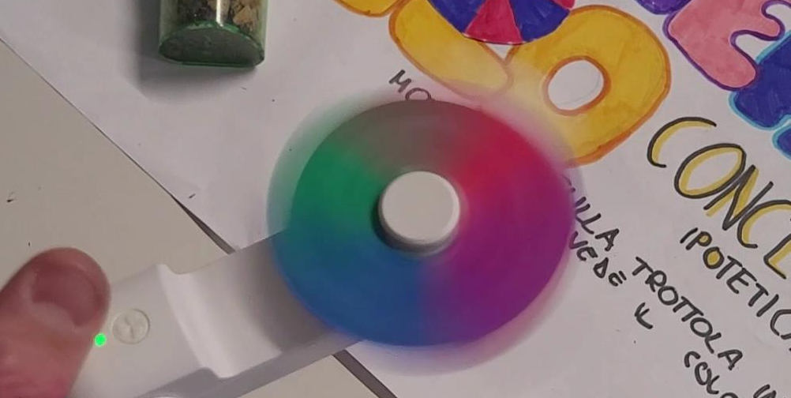
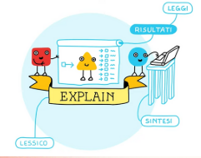

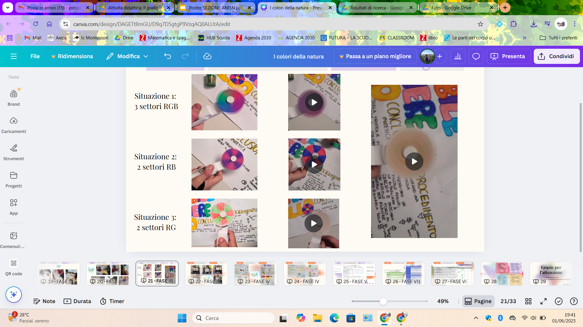
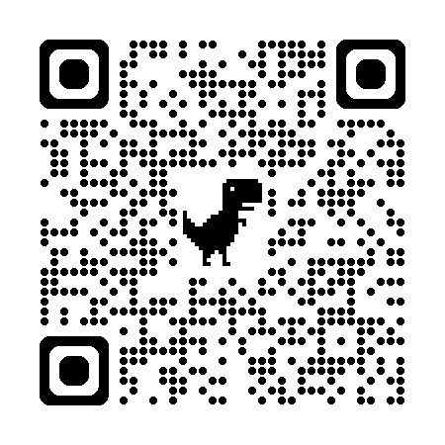
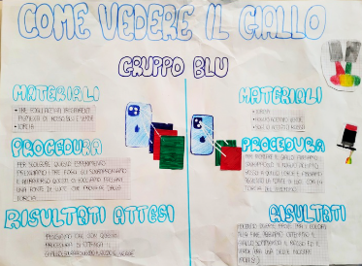
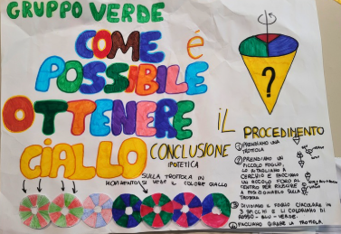

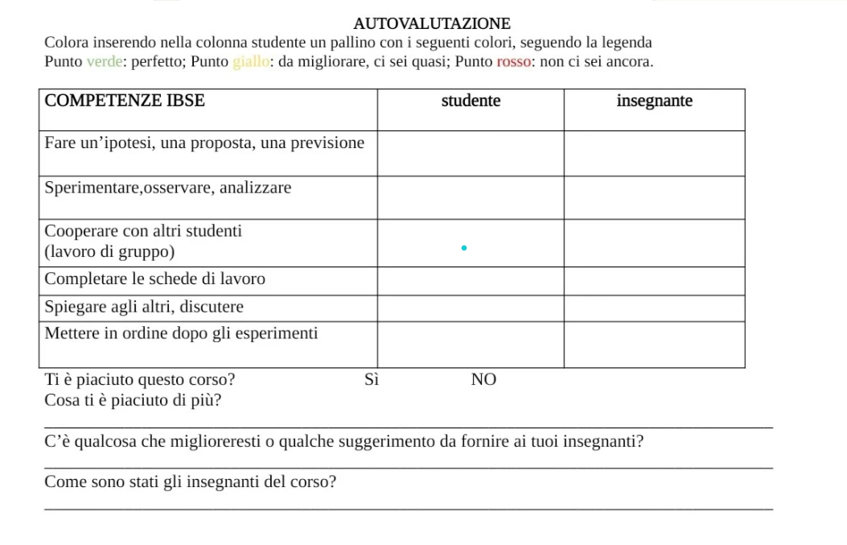
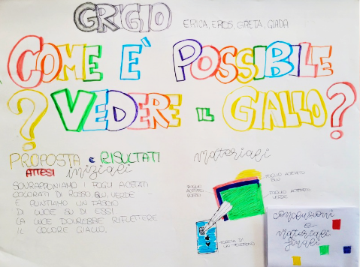
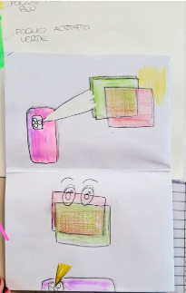
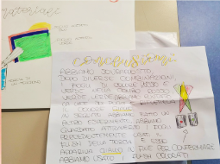
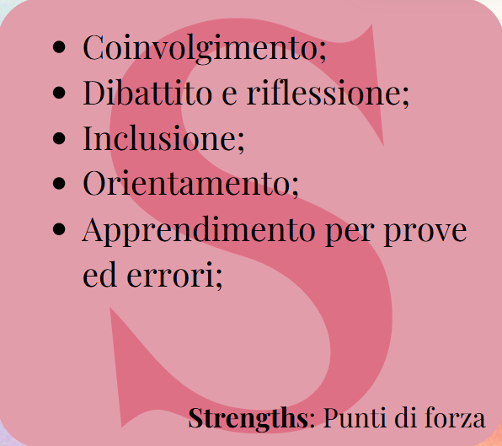

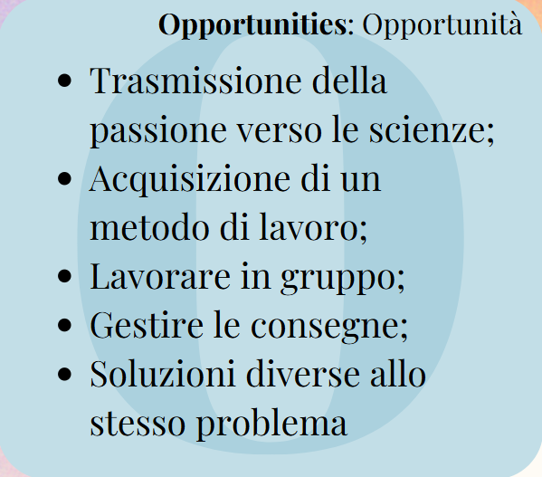
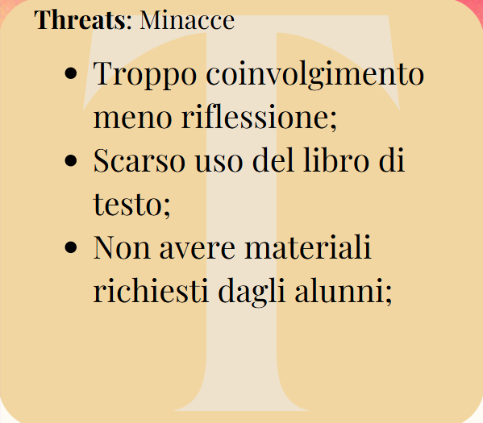
I.C. Montessori - Bollate
Sezione A.N.I.S.N. - Lombardia
Prof.ssa
Maria Elena Pirozzi
mariaelenapirozzi@gmail.com
I colori della natura
Red + Green + Blue
Red
+
Blue
Red
+
Green
Tutti i video qui
Sede legale della sezione
Acquario civico di Milano - Viale Gadio 2
C.F. 94079480631

